Slide 1

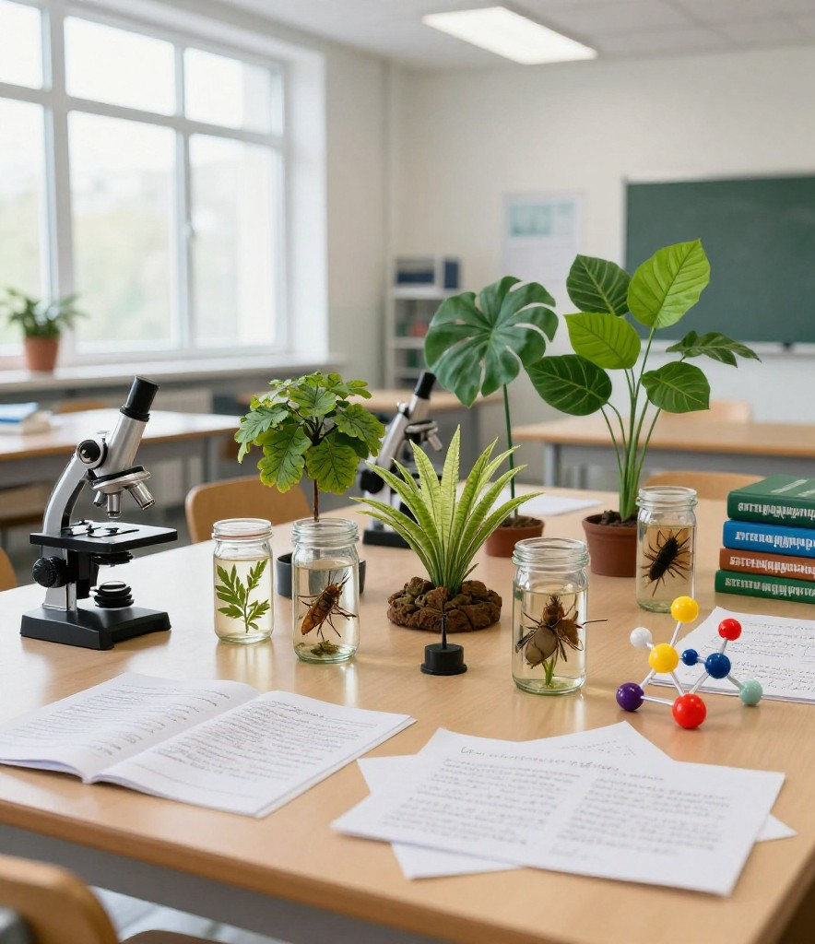
Проектно-исследовательская деятельность по биологии как средство реализации требований обновлённого ФГОС
Кувшинова Ольга Витальевна, учитель биологии ГБОУ СОШ с.Утевка

Slide 2



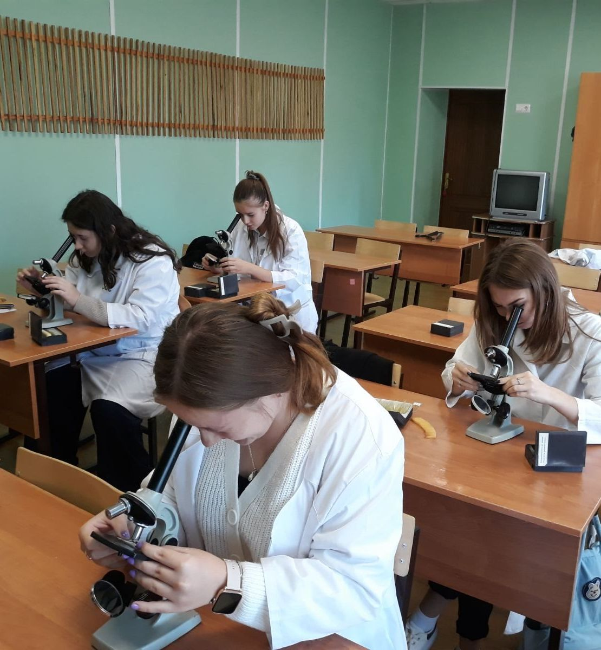
2
Проектно-исследовательская деятельность по биологии
эффективный инструмент реализации требований обновлённого ФГОС, который направлен на формирование универсальных учебных действий (УУД), развитие критического мышления, самостоятельности и практических навыков учащихся
В обновлённых стандартах (ФГОС-2021 и ФОП) стали обязательными для всех учеников, а индивидуальный итоговый проект — основным объектом оценки метапредметных результатов

Slide 3


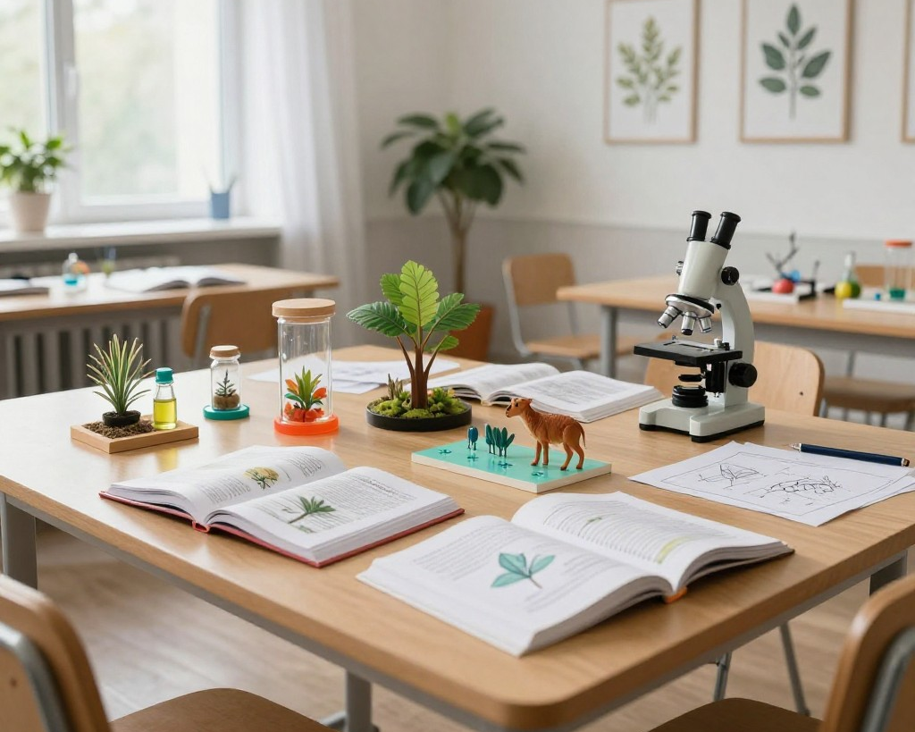
3
Значение проектной деятельности в современном образовании
Обновлённый ФГОС 2021 предусмотрел обязательное внедрение проектной деятельности. Биология, объединяя теорию с практикой, способствует комплексному развитию учащихся через учебные проекты.

Slide 4





4
Позиция ФГОС к проектно-исследовательской деятельности
Интеграция учебной и внеучебной деятельности Уроки и внеклассные мероприятия объединяются через проекты, обеспечивая оценку метапредметных результатов.
Формирование научного мировоззрения Проектная деятельность направлена на воспитание экологической грамотности и научного подхода к решению проблем.
Развитие универсальных учебных действий Особое внимание уделяется развитию познавательных, регулятивных и коммуникативных УУД для всестороннего формирования личности.
Требование индивидуального итогового проекта ФГОС обязывает каждого ученика выполнить итоговый индивидуальный проект, демонстрирующий освоение материала и личные достижения.

Slide 5

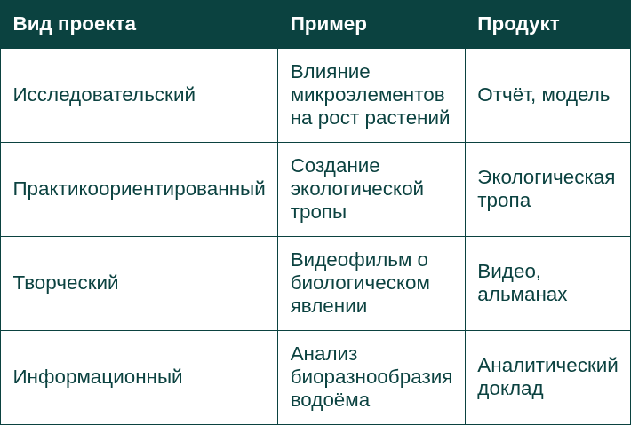
5
Виды проектов по биологии: структура и примеры
Различают исследовательские, практикоориентированные, творческие и информационные проекты с разными формами итогового продукта.
Каждый тип проекта формирует уникальные навыки и способствует развитию разносторонних компетенций.
Методические рекомендации ФГОС, 2021

Slide 6


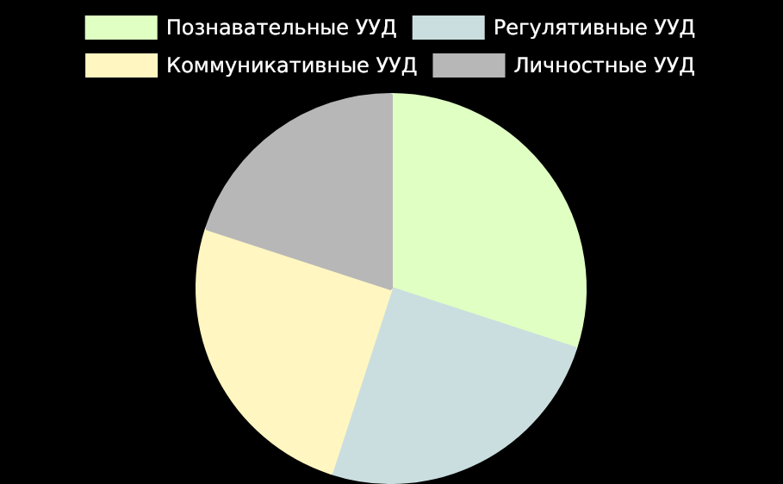
6
Формирование универсальных учебных действий через проекты
Проекты способствуют комплексному развитию аналитических, планировочных, коммуникативных и личностных навыков.
Акцент на всестороннем формировании личности подтверждает значимость проектной деятельности в образовательном процессе.
Образовательный стандарт ФГОС, 2021

Slide 7
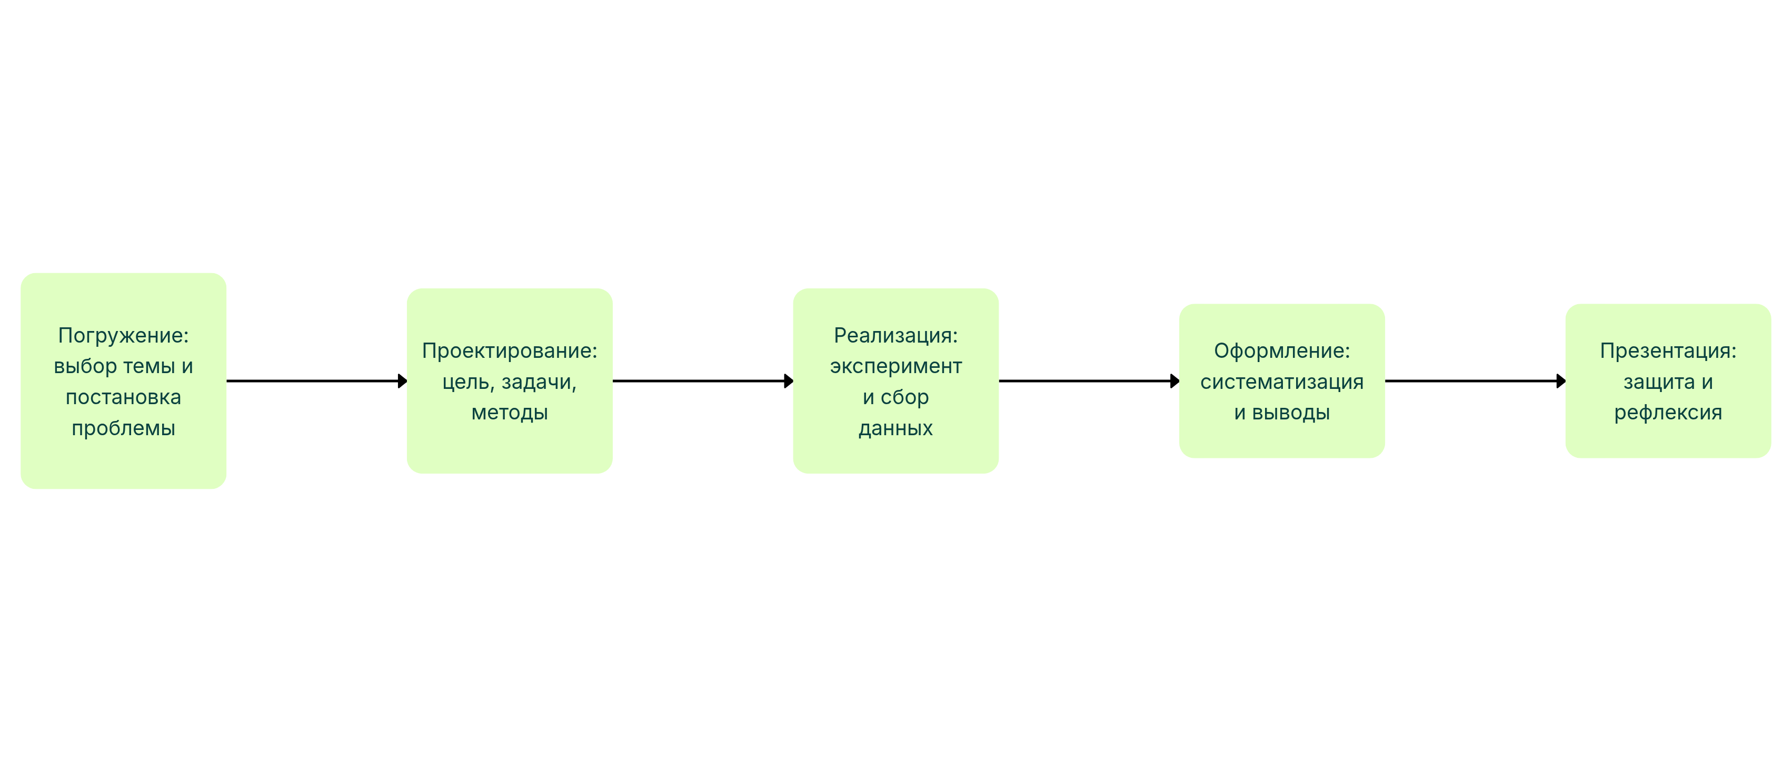
7
Основные этапы организации биологического проекта
Согласно требованиям ФГОС 2021 и методическим рекомендациям

Slide 8
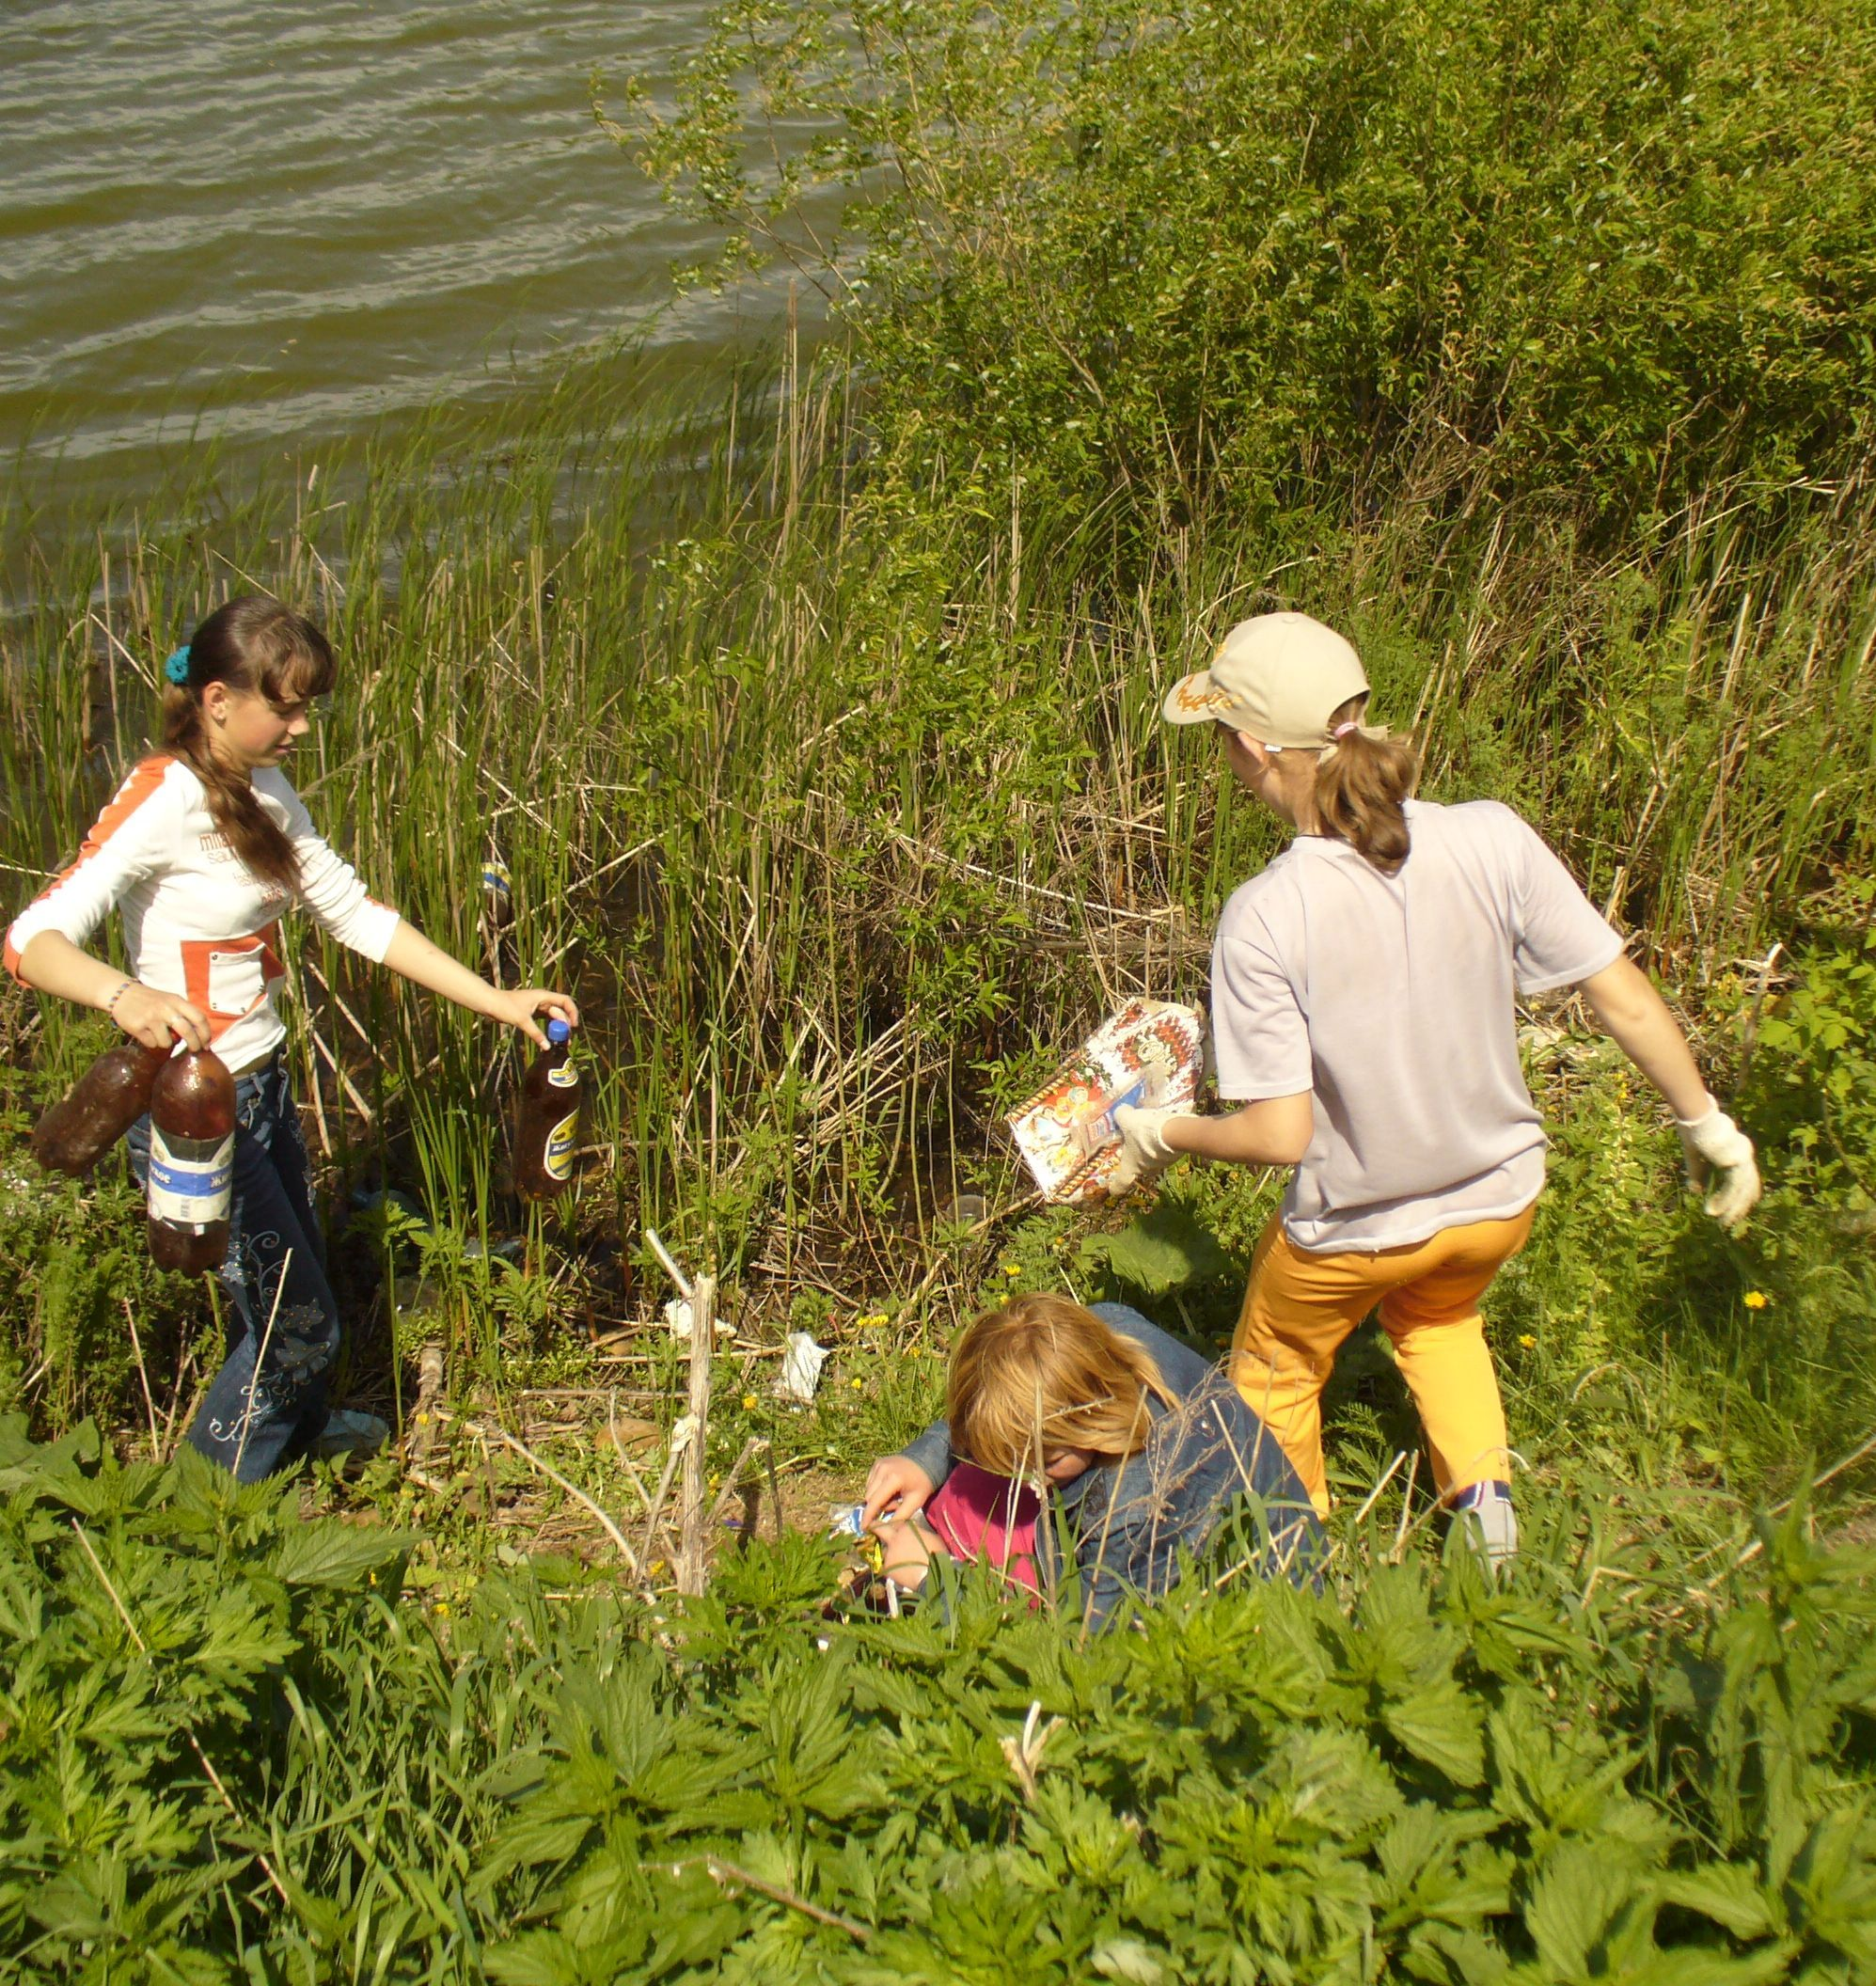
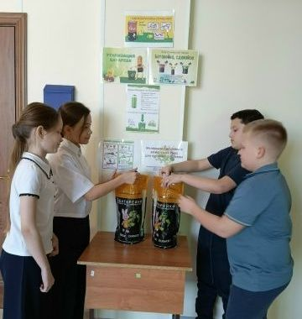
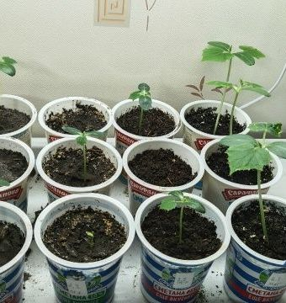
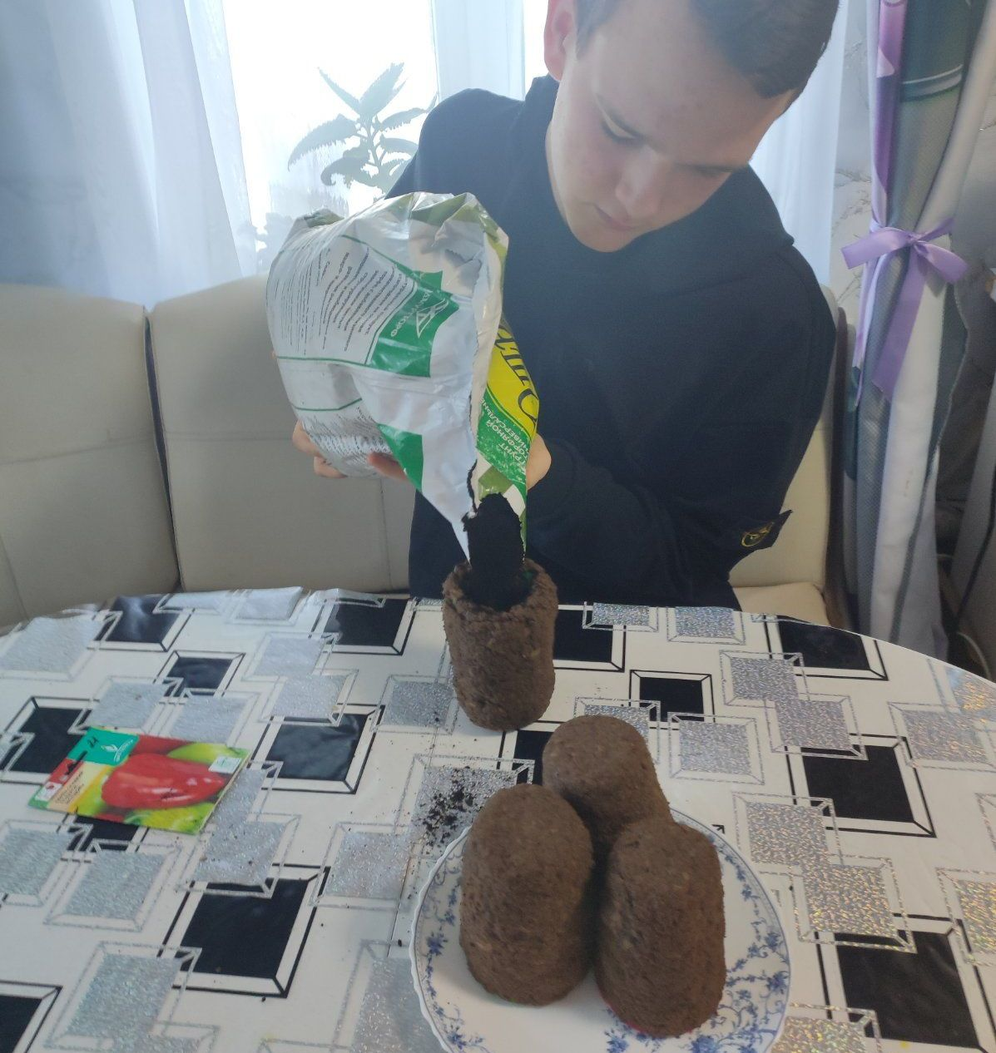
Примеры успешных учебных проектов по биологии
8
«Кормилица речка» Проект направлен на изучение состояния местной реки и влияние загрязнений на экосистему. Учащиеся провели мониторинг, предложили меры по сохранению природы. Активно приняли участие по очистке берега
«Акция «Сдай батарейки!» Школьники организовали сбор использованных батареек для переработки, повышая экологическую сознательность и заботу о здоровье окружающей среды.
«Влияние типа грунта на рост огурцов» В ходе экспериментального исследования изучено, как разные почвы влияют на развитие растений. Результаты оформлены в детальный отчёт с рекомендациями.
«Вторичное использование чая» Проект посвящён поиску способов повторного использования чайных пакетиков, демонстрируя творческий подход к экологическим вопросам и ресурсосбережению.

Slide 9

9
Методические рекомендации по организации проектов
Учителю важно создавать проблемные ситуации, стимулирующие интерес, и консультировать без вмешательства в работу учеников.
Учащимся рекомендуется вести дневник проекта и фиксировать промежуточные результаты для систематизации знаний и анализа.
Использование цифровых инструментов, таких как Google Docs и Canva, помогает структурировать информацию и готовить мультимедийные презентации.

Slide 10
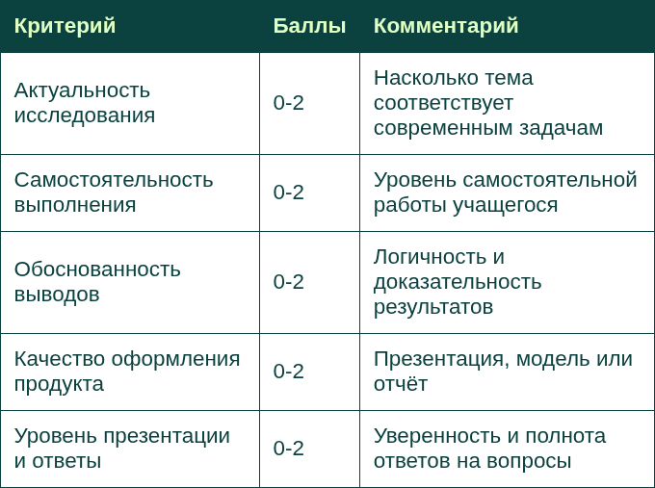
10
Критерии оценки биологических проектов
Для объективной оценки учитываются пять ключевых аспектов с максимальным баллом 10.
Чёткие критерии способствуют объективности и прозрачности оценки проектов, стимулируя качество работы.
Методические рекомендации для учителей, ФГОС 2021

Slide 11


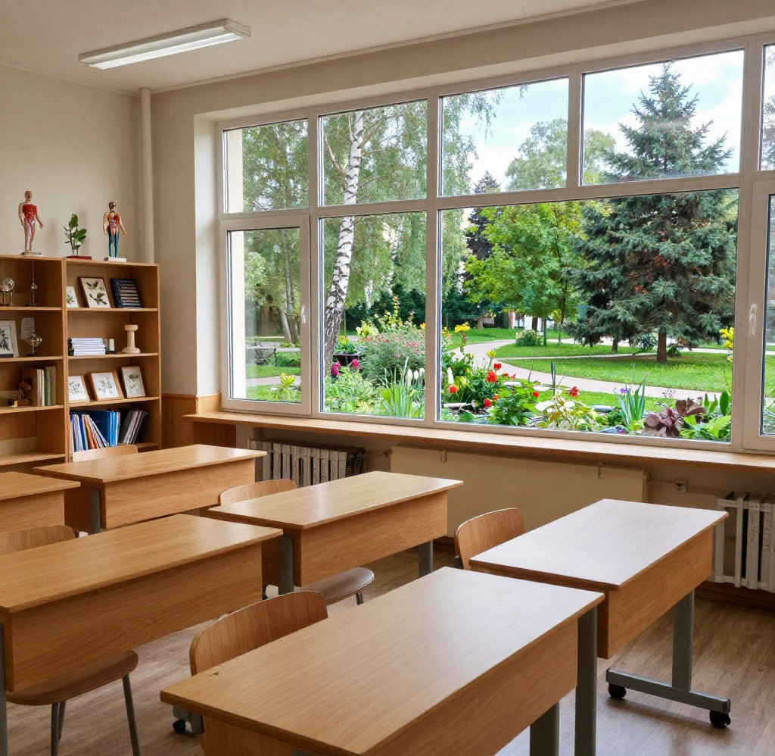
11
Ресурсы для организации проектной деятельности
Цифровые и материальные ресурсы Для успешной реализации проектов используются электронные базы данных, такие как eLibrary и Google Scholar, а также виртуальные лаборатории PhET и Labster. В материальной базе важны кабинет биологии, пришкольный участок и парк.
Человеческие ресурсы и их значение Ключевыми участниками являются учителя, научные руководители и эксперты. Их поддержка и консультации обеспечивают качество и научную обоснованность проектных работ.

Slide 12

12
Преимущества проектно-исследовательской деятельности
Проекты способствуют развитию критического мышления и мотивируют учеников на углубленное изучение биологии.
Внедрение проектной деятельности существенно повышает уровень освоения универсальных учебных действий, что подтверждает её эффективность.
Данные исследований, 2023 г.

Slide 13


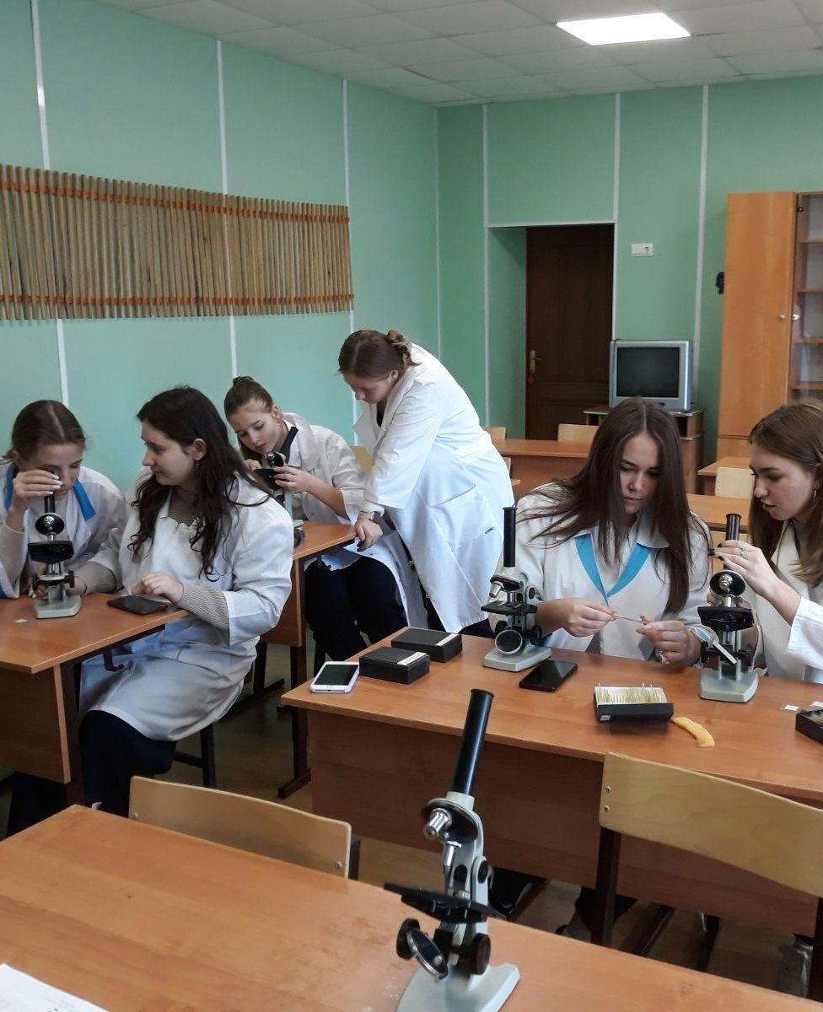
13
Выводы и призыв к практическому действию
1. Проектно-исследовательская деятельность по биологии является эффективным инструментом реализации требований обновлённого ФГОС и формирования ключевых компетенций XXI века.
2. Приглашаем педагогов начать с минипроектов на ближайших занятиях, стимулируя интерес и практические навыки учащихся уже сегодня.

Slide 14

Обобщение и перспективы развития
Проектно-исследовательская работа по биологии системно воплощает требования ФГОС, развивает ключевые навыки и способствует профессиональному росту педагогов, расширению образовательных возможностей.

